Slide 1
第三章 组合逻辑电路

Slide 2
本章的组成
逻辑门电路
逻辑函数的实现
组合逻辑电路的分析
组合逻辑电路的设计
组合逻辑电路的竞争与冒险

Slide 3
概念
数字系统的逻辑电路分为两类
  组合逻辑电路：电路在任何时刻所产生的输出，仅取决于该时刻电路的输入，而与电路过去的输入无关
  时序逻辑电路：任何时刻电路的输出，不仅取决于该时刻电路的输入，还取决于电路过去的输入
x₁
x₂
x_{n}
F₁
F₂
F_{m}
x₁
x_{n}
Z₁
Z_{j}
组合逻辑电路
组合逻辑电路
Y₁
Y_{p}
存储电路
w₁
w_{k}
组合逻辑电路一般结构
时序逻辑电路一般结构

Slide 4
概念
2020/10/10
4
逻辑电路的设计与分析
  分析：对一个已知的逻辑电路使用对应的逻辑函数研究其工作特性和逻辑功能
  设计：根据确定的逻辑要求或者已知逻辑功能的函数，确定相应的逻辑电路
Notes:
4

Slide 5
3.1 逻辑门电路
简单逻辑门电路
  用来实现与、或、非三种基本逻辑运算的逻辑电路分别称为与门、或门、非门
复合逻辑门电路

Slide 6
简单逻辑门电路
“与”门：实现“与”逻辑功能的电路
  有两个以上输入端和一个输出端
  真值表
A B F
0 0 0
逻辑式：F=A • B
0 1 0
逻辑符号：
1 0 0
A
&
F
1 1 1
B

Slide 7
简单逻辑门电路
“或”门：实现“或”逻辑功能的电路
  有两个以上输入端和一个输出端
  真值表
逻辑式：F=A+B
A B F
0 0 0
逻辑符号：
0 1 1
A
≥1
1 0 1
F
B
1 1 1

Slide 8
简单逻辑门电路
“非”门：实现“非”逻辑功能的电路，亦称反门、反相器
  只有一个输入端和一个输出端
  真值表
逻辑式：
逻辑符号：
1
A
F

Slide 9
复合逻辑门电路
“与非”门：实现“与非”逻辑功能的电路
  有两个以上输入端和一个输出端
  真值表
  逻辑符号
A
F
＆
B

Slide 10
复合逻辑门电路
“或非”门：实现“或非”逻辑功能的电路
  有两个以上输入端和一个输出端
  真值表
  逻辑符号
A
F
≥1
B

Slide 11
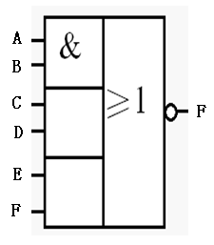
复合逻辑门电路
“与或非”门：实现“与或非”逻辑功能的电路
  逻辑符号
  逻辑关系

Slide 12
复合逻辑门电路
“异或”门：实现“异或”逻辑功能的电路
  有两个输入端和一个输出端
  真值表
  逻辑符号
A
F
＝1
B

Slide 13
复合逻辑门电路
“同或”门：实现“同或”逻辑功能的电路
  有两个输入端和一个输出端
  真值表
  逻辑符号
  =A⊙B
A
＝1
F
B
  同或是异或之非

Slide 14
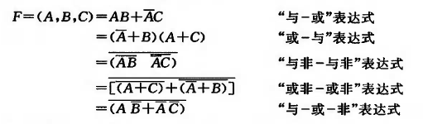
3.2 逻辑函数的实现
一个逻辑函数可以表示成许多种不同的形式，通常有以下几种：

Slide 15
3.2 逻辑函数的实现
用“与非”门实现逻辑函数
用“或非”门实现逻辑函数
用“与或非”门实现逻辑函数
用“异或”门实现逻辑函数

Slide 16
用“与非”门实现逻辑函数
步骤一，求出原函数的最简“与或”式
  方法：代数化简法或卡诺图化简法
步骤二，将最简“与或”式变换为“与非-与非”式
  方法：将原函数的最简“与或”式两次求反
步骤三，画出与函数表达式对应的逻辑电路图

Slide 17

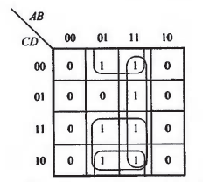


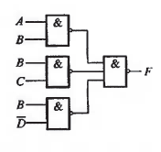
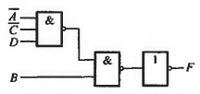


两级“与非”
三级“与非”

Slide 18
用“或非”门实现逻辑函数
步骤一，求出原函数的最简“或与”式
  方法：
    代数化简法或卡诺图化简法（0方格合并）求出反函数的最简与或式
    对反函数求反，得到原函数的最简或与式
步骤二，将最简“或与”式变换为“或非-或非”式
  方法：将原函数的最简“或与”式两次求反
步骤三，画出与函数表达式对应的逻辑电路图

Slide 19

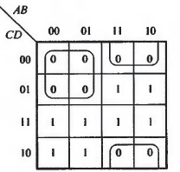



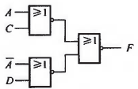

Slide 20
用“与或非”门实现逻辑函数
步骤一，求出反函数的最简“与或”式
  方法：代数化简法或卡诺图化简法（合并0方格）
步骤二，将反函数的最简“与或”式变换为“与或非”式
  方法：直接对反函数的最简“与或”式求反
步骤三，画出与函数表达式对应的逻辑电路图

Slide 21

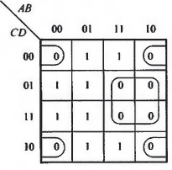




Slide 22
用“异或”门实现逻辑函数
只适用于某些特殊的逻辑函数，不能实现所有的
步骤一，将函数写成最简形式
步骤二，将函数转换为“异或”表达式
  方法：公式法
步骤三，画出与函数表达式对应的逻辑电路图

Slide 23

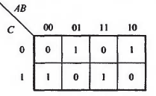




Slide 24
3.3 组合逻辑电路的分析
目的：对于已知的逻辑电路图推导出描述其逻辑特性的逻辑表达式，以确定其逻辑功能，进而对逻辑电路设计是否合理进行评定，以便完善或改善电路
方法
  第一步，根据给定逻辑电路图，写出逻辑函数表达式
    通过“逐级推导”、“逐级展开”的方法
  第二步，简化逻辑函数表达式
  第三步，列出逻辑电路的真值表
  第四步，逻辑问题评述
    用文字描述电路的输出与输入的逻辑关系，判断其逻辑功能，并对电路的设计进行评定，必要时提出完善和改进电路设计的方案

Slide 25
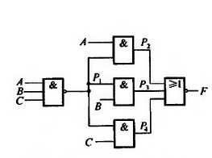
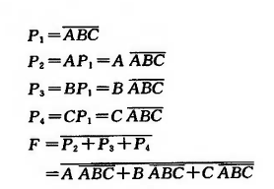

Slide 26
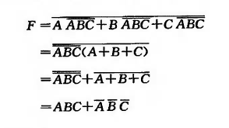
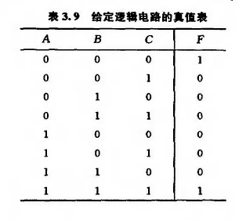
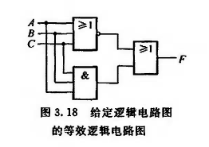
化简得到

Slide 27
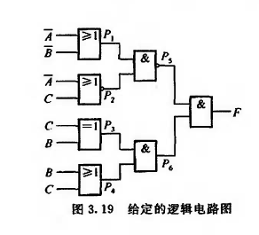
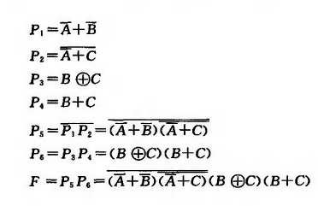

Slide 28
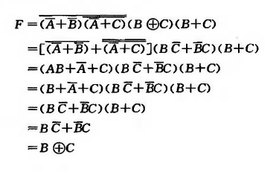
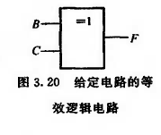
化简
从而发现该电路实现了异或的功能，从而可以简化为使用异或门实现。

Slide 29
逻辑图
从输入到输出逐级写出
1
逻辑表达式
1
化简
2
最简与或表达式
2

Slide 30
最简与或表达式
3
3
当输入A、B、C中有2个或3个为1时，输出Y为1，否则输出Y为0。所以这个电路实际上是一种3人表决用的组合电路：只要有2票或3票同意，表决就通过。
真值表
4
4
电路的逻辑功能

Slide 31
3.4 组合逻辑电路的设计
设计：由给定的逻辑功能或逻辑要求，求得实现这个功能或要求的逻辑电路
设计步骤
  第一步，根据给定的逻辑要求建立真值表
  第二步，根据真值表写出逻辑函数表达式
  第三步，将逻辑函数化简并根据实际要求把函数表达式转换成适当的形式
  第四步，根据逻辑函数表达式画出逻辑电路图
单输出组合逻辑电路的设计
多输出组合逻辑电路的设计

Slide 32
单输出组合逻辑电路的设计举例
eg.1. 用“与非”门设计一个检测X>Y的电路，其中X=x₁x₂，Y=y₁y₂，x₁、x₂、y₁、y₂分别表示一位二进制数。

Slide 33
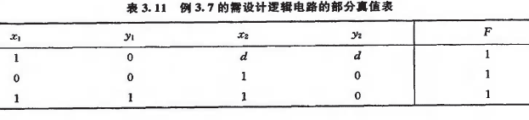
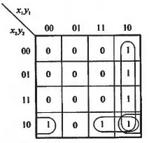

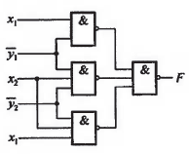

Slide 34
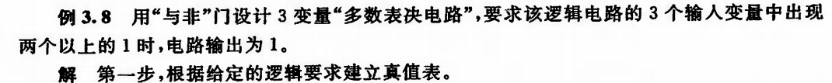
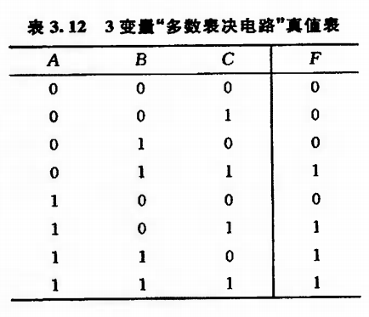


Slide 35
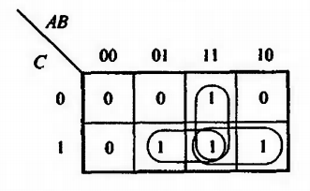



Slide 36
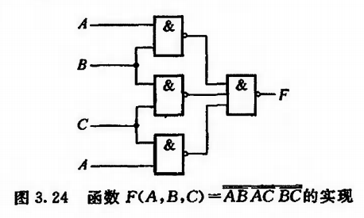

Slide 37
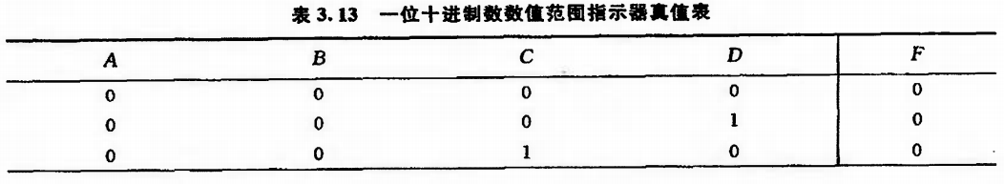
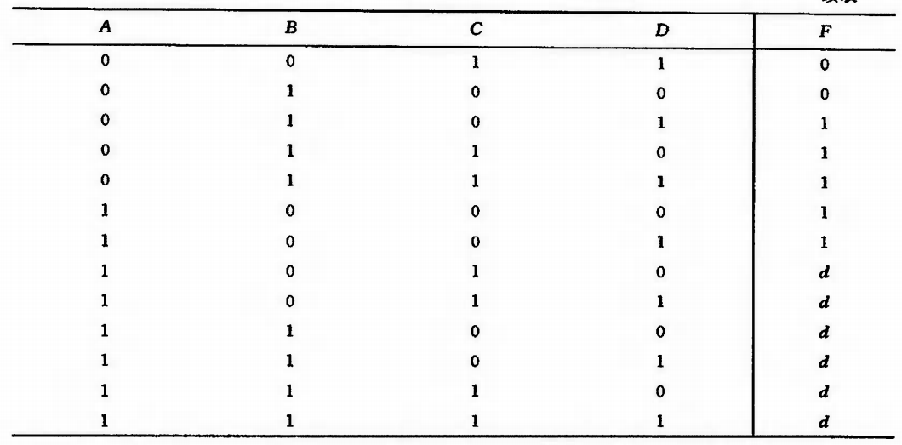

Slide 38
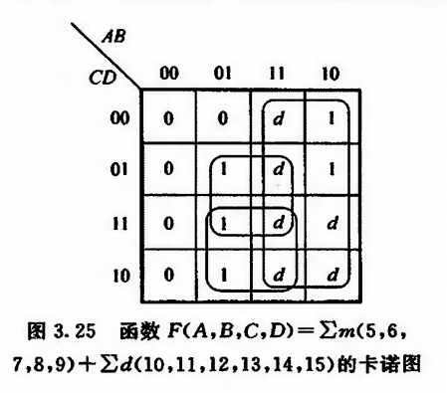
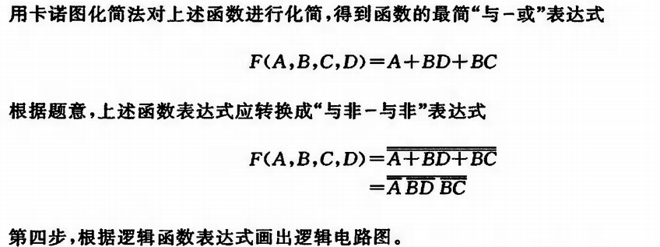

Slide 39
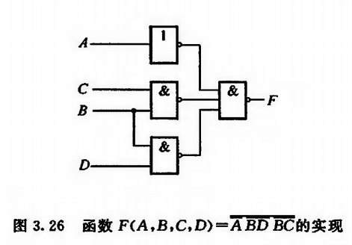

Slide 40
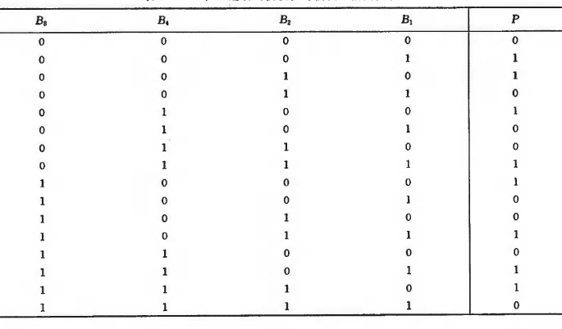
eg.3.设计一个对四位二进制码进行偶校验的奇偶发生器和奇偶检测器。
偶校验

Slide 41

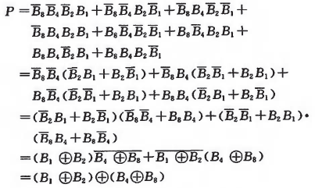
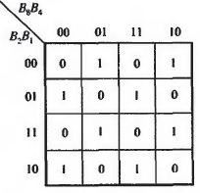
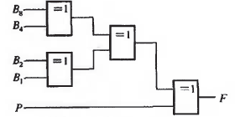
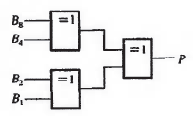

Slide 42
多输出组合逻辑电路的设计举例
eg.1.半加器（Half Adder）的设计
  设计要求：用“与非”门实现一个能对两个一位二进制数相加，而求得“半加和”及“半加进位”的逻辑电路。

Slide 43
能对两个1位二进制数进行相加而求得和及进位的逻辑电路称为半加器。
本位的和
加数
向高位的进位

Slide 44
eg.2.全加器（Full Adder）的设计
  设计要求：两个一位的二进制数相加，考虑比它们低一位来的进位，即相当于三个一位的二进制数相加。要求用“与非”门设计一个求“全加和”及“全加进位”的逻辑电路。即要求设计一个全加器电路。

Slide 45
能对两个1位二进制数进行相加并考虑低位来的进位，即相当于3个1位二进制数相加，求得和及进位的逻辑电路称为全加器。
A_{i}、B_{i}：加数， C_{i-1：}低位来的进位，S_{i}：本位的和， C_{i}：向高位的进位。

Slide 46
全加器的逻辑图和逻辑符号

Slide 47
用与门和或门实现

Slide 48
用与门和或门实现

Slide 49
用与或非门实现
先求S_{i}和C_{i}。为此，合并值为0的最小项。
再取反，得：

Slide 51
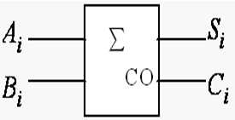
用半加器实现
S_{i}
C_{i-1}
≥1
C_{i}

Slide 52
eg.3.用“与非”门设计一个将“8421 BCD码”转换为“余3码”的代码转换电路。
AB
8421码 余3码
A B C D W X Y Z
0 0 0 0 0 0 0 1 1
1 0 0 0 1 0 1 0 0
2 0 0 1 0 0 1 0 1
3 0 0 1 1 0 1 1 0
4 0 1 0 0 0 1 1 1
5 0 1 0 1 1 0 0 0
6 0 1 1 0 1 0 0 1
7 0 1 1 1 1 0 1 0
8 1 0 0 0 1 0 1 1
9 1 0 0 1 1 1 0 0
10 1 0 1 0 d d d d
11 1 0 1 1 d d d d
12 1 1 0 0 d d d d
13 1 1 0 1 d d d d
14 1 1 1 0 d d d d
15 1 1 1 1 d d d d
CD
00
01
11
10
00
0
0
d
1
01
0
1
d
1
W
11
0
1
d
d
10
0
1
d
d
AB
CD
00
01
11
10
00
0
1
d
0
X
01
1
0
d
1
11
1
0
d
d
10
1
0
d
d
2020/10/10
52
Notes:
52

Slide 53
AB
8421码 余3码
A B C D W X Y Z
0 0 0 0 0 0 0 1 1
1 0 0 0 1 0 1 0 0
2 0 0 1 0 0 1 0 1
3 0 0 1 1 0 1 1 0
4 0 1 0 0 0 1 1 1
5 0 1 0 1 1 0 0 0
6 0 1 1 0 1 0 0 1
7 0 1 1 1 1 0 1 0
8 1 0 0 0 1 0 1 1
9 1 0 0 1 1 1 0 0
10 1 0 1 0 d d d d
11 1 0 1 1 d d d d
12 1 1 0 0 d d d d
13 1 1 0 1 d d d d
14 1 1 1 0 d d d d
15 1 1 1 1 d d d d
CD
00
01
11
10
00
1
1
d
1
01
0
0
d
0
Y
11
1
1
d
d
10
0
0
d
d
AB
CD
00
01
11
10
00
1
1
d
0
01
0
0
d
0
Z
11
0
0
d
d
10
1
1
d
d
2020/10/10
53
Notes:
53

Slide 54
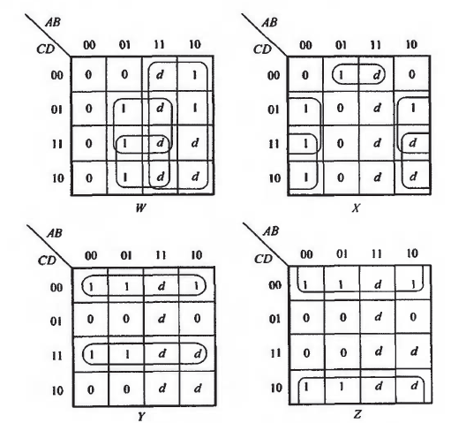
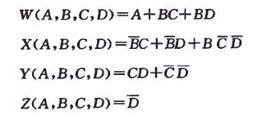
2020/10/10
54

Slide 55
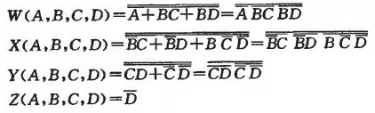
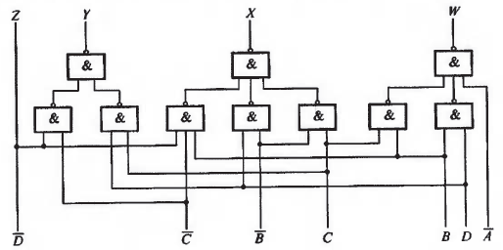

Slide 56
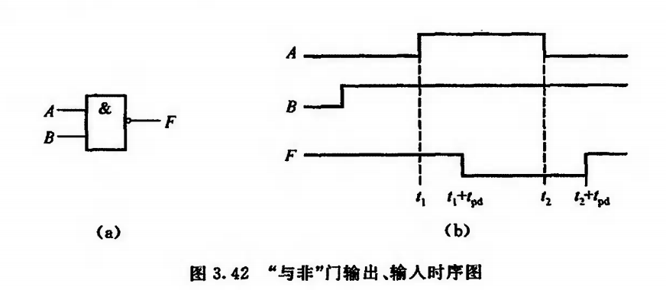
3.5 组合逻辑电路的竞争与冒险
竞争与冒险的产生
判别冒险
消除冒险

Slide 57
竞争与冒险的产生
由来：在组合逻辑分析和设计中，只考虑了逻辑器件在稳定时输入和输出的关系，而没有考虑它的过渡过程，因而可能在输入状态及网路内部各点状态变化时存在时差，从而可能在网路输出时出现一些“干扰”
竞争：多个信号由于通过不同途径而到达某一共同点的时间有先有后的现象
冒险：在网路输出端上得到最后稳定的输出之前，可能出现的一个短暂的、不是原设计所期望的错误输出，这种输出就是由于竞争所引起的冒险

Slide 58
竞争与冒险的产生
临界竞争与非临界竞争
  临界竞争：使网路输出发生冒险（产生错误输出）的竞争
  非临界竞争：没有破坏正常的逻辑状态的竞争，即不会使电路发生冒险（产生错误输出）的竞争

Slide 59
竞争与冒险的产生
静态冒险与动态冒险
  静态冒险：由于输入变量的变化而使本应不变的输出产生了不应该有的瞬时变化
    静态偏1型冒险：输出应当为1的情况下出现瞬时的0，即1-0-1型的输出
    静态偏0型冒险：输出应当为0的情况下出现瞬时的1，即0-1-0型的输出
  动态冒险：当输入变量有变化时，输出本应有变化，但在变化的过程中出现了不应有的瞬时的错误输出
    动态偏1型冒险：输出在正常情况下由0变为1，但在变化过程中又出现了瞬时的0，即0-1-0-1型的输出
    动态偏0型冒险：输出在正常情况下由1变为0，但在变化过程中又出现了瞬时的1，即1-0-1-0型的输出

Slide 60
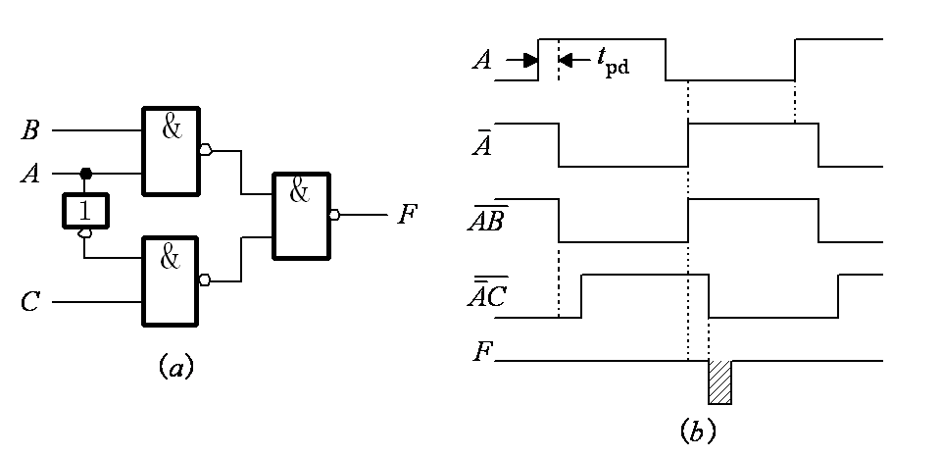
竞争与冒险现象示例 1
F=AB+AC。当B=C=1时， 应有F=A+A=1，即不管A如何变化，输出F恒为高。而实际上由于门电路有延迟，当A由高变低时，在输出波形上出现了一个负脉。

Slide 61
竞争与冒险现象示例 2
产生竞争冒险的原因：主要是门电路的延迟时间产生的。
干扰信号

Slide 62
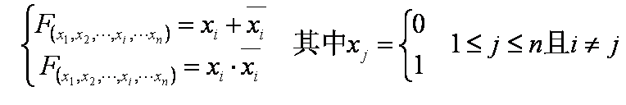
判别冒险
代数判别法
  函数 存在静态冒险的充要条件：对于某一个变量x_{i，}使函数
  其中F=x+x为偏1型冒险，F=x·x为偏0型冒险
即首先在不同的与项有互补变量，或不同的或项有互补变量，把其它值用各种组合取值代入，是否出现上述两种情况

Slide 63
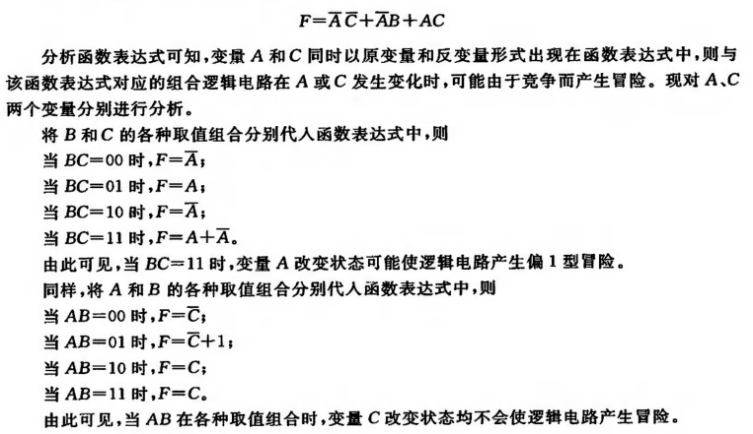
判别冒险
2020/10/10
63
代数判别法实例
Notes:
63

Slide 64
卡诺图判别法
“相切”概念：两个卡诺圈之间存在被不同卡诺圈包含的相邻最小项，则此两个卡诺圈相切。
卡诺图判别法：将函数用卡诺图表示，并画出函数表达式中各“与”项对应的卡诺圈，若存在两各卡诺圈“相切”，则该逻辑电路就可能产生冒险。

Slide 65

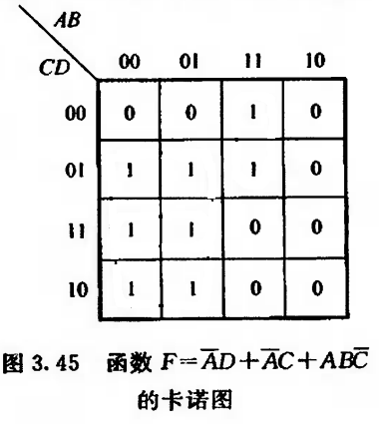
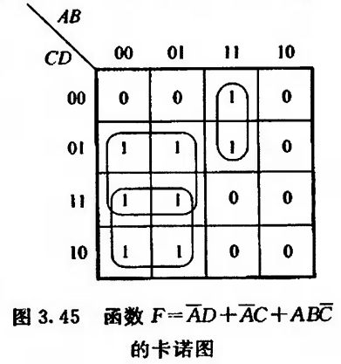

Slide 66
消除冒险
代数法：在逻辑函数最简“与-或”表达式（或者“或-与”表达式）中增加冗余项，该项应包含而且只能包含彼此相邻但属于不同“与-或”项（或“或-与” 项）的相邻最小项（或最大项），使原函数不可能出现x+x或xx的形式。
2020/10/10
66
Notes:
66

Slide 67
消除冒险
卡诺图法：在卡诺图上增加一个多余圈，该多余圈应能够将原来存在的两个相切的必要卡诺圈连接起来，即可消除原存在的险象。
2020/10/10
67
Notes:
67

Slide 68
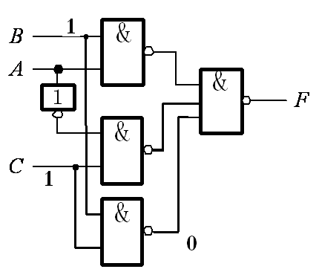

Slide 69
本章小结
逻辑门电路
  简单门电路：与门、或门、非门
  复合门电路：与非门、或非门、与或非门、异或门
逻辑函数的实现
  与非门实现、或非门实现、与或非门实现、异或门实现
组合逻辑电路的分析
  分析的步骤
组合逻辑电路的设计
  设计的步骤
  单输出组合逻辑电路的设计
  多输出组合逻辑电路的设计：半加器、全加器
组合逻辑电路的竞争与冒险
  产生、判别、消除

Slide 70
采用中、大规模集成电路的逻辑设计
二进制并行加法器
数值比较器
译码器
多路选择器

Slide 71
二进制并行加法器
四位二进制串行进位并行加法器
C
3
S
3
S
2
S
1
S
0
Σ
Σ
Σ
Σ
FA
3
FA
2
FA
1
FA
0
CO
CI
CO
CI
CO
CI
CO
CI
C
2
C
1
C
0
A
3
B
3
A
2
B
2
A
1
B
1
A
0
B
0

Slide 73
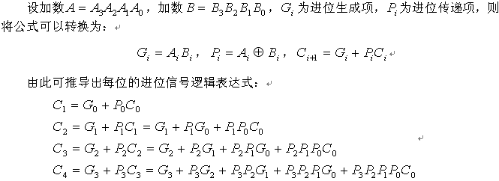

Slide 74
典型的超前进位二进制并行加法器74LS283的逻辑图与引脚图
(a) 逻辑图； (b) 引脚图

Slide 75
全加器的应用
试用全加器构成二进制减法器。
  解：利用“补码”的概念，即可将减法用加法来实现，下图即为全加器完成减法功能的电路。
B
3
B
2
B
1
B
0
1
1
1
1
A
3
A
2
A
1
A
0
74283
“1”
C
4
C
－1
i
S
3
S
2
S
1
S
0

Slide 76
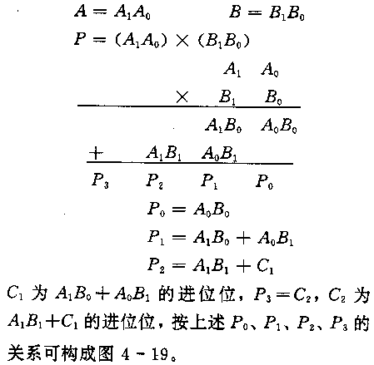
全加器的应用
试用全加器完成二进制的乘法功能。
  解：以两个两位二进制数相乘为例。乘法算式如下：
下图：

Slide 77
全加器的应用
A
&
0
P
B
0
0
A
&
CI
1
A
∑
P
1
&
B
B
CO
1
C
1
&
CI
A
∑
P
B
2
CO
C
2
P
3

Slide 78
全加器的应用
试用四位全加器构成一位8421BCD码的十进制加法电路。
  解：两个 8421 码相加，其和仍应为8421 码，如不是 8421 码则结果错误。
  当和小于等于9时不需要修正，
  当和大于9时需要加6(0110)修正.

Slide 79
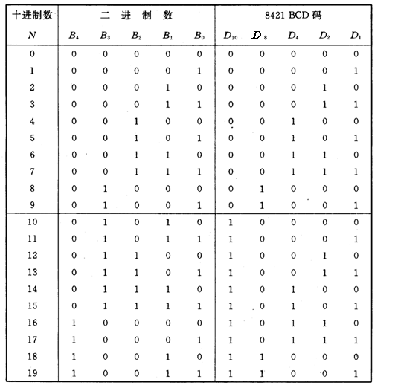
全加器的应用
  十进制数0~19与相应的二进制数及8421BCD码
当和大于9时，D₁₀=1，因此可以用D₁₀来控制是否需要修正:
D₁₀=1时，和加6，
D₁₀=0时 则不加

Slide 80
全加器的应用

Slide 81

全加器的应用
试采用四位全加器完成 8421BCD码到余 3 代码的转换。
  解：由于 8421BCD码加 0011 即为余 3 代码，所以其转换电路就是一个加法电路。

Slide 82
全加器的应用
试采用四位加法器完成余3码到8421 BCD码的转换
  解：因为对于同样一个十进制数，余3码比相应的8421BCD码多3，因此要实现余3码到8421 BCD码的转换，只需从余3码减去(0011)即可。由于0011各位变反后成为1100，再加1，即为1101，因此，减(0011)同加(1101)等效。所以，在四位加法器的A3~A0接上余3码的四位代码，B3、B2、B1、B0上接固定代码1101，就能实现转换。

Slide 83
全加器的应用

Slide 84

数值比较器
用来比较两个二进制数大小的逻辑电路,称为比较器。

Slide 85
四位数值比较器74LS85逻辑图

Slide 86

7485数值比较器功能表

Slide 87
数值比较器
比较器的扩展与应用
  例：用7485构成7位二进制数并行比较器。

Slide 88
译码器
译码器是一种多输出组合逻辑电路，它能将n个输入变量变换成2^{n}个输出函数，并且每个输出函数对应于n个输入变量的一个最小项。
常用的有2-4译码器、3-8译码器、4-16译码器等。

Slide 89
2-4译码器逻辑电路及符号

Slide 90


Slide 91
译码器
74138译码器引脚图和逻辑符号
74138
A
1
16
V
A
0
Y
0
CC
0
0
A
2
15
Y
A
1
Y
1
0
1
1
A
3
14
Y
A
2
Y
2
1
2
2
S
4
13
Y
3
Y
3
2
3
S
5
12
Y
4
Y
2
3
&
4
S
6
11
Y
S
EN
5
Y
1
4
1
5
Y
7
10
Y
S
6
Y
7
5
2
6
GND
8
9
Y
S
7
Y
6
3
7
(
a
)
(
b
)

Slide 92

译码器
逻辑电路图

Slide 93

译码器
74138译码器的真值表

Slide 94
译码器
当 时,由74138译码器的真值表可以得到如下输出逻辑表达式:

Slide 95
译码器的应用
用74138实现逻辑函数
F=A C+BC
A₀
74138
A₀
74138
C
0
C
0
B
A₁
1
B
A₁
1
A
A₂
2
&
F
A
A₂
2
3
3
4
4
&
F
1
&
EN
5
1
&
EN
5
0
6
0
6
0
7
0
7
(
a
)
(
b
)
(a)方案一 (b)方案二

Slide 96
译码器
两片74138译码器扩展为4线-16线译码器
Y
Y
Y
Y
Y
Y
Y
Y
Y
Y
Y
Y
Y
Y
Y
Y
15
14
13
12
11
10
9
8
7
6
5
4
3
2
1
0
Y
Y
Y
Y
Y
Y
Y
Y
Y
Y
Y
Y
Y
Y
Y
Y
7
6
5
4
3
2
1
0
7
6
5
4
3
2
1
0
74138
2
74138
-
1
-
S
1
S
S
A
2
A
1
A
0
S
1
S
S
A
2
A
1
A
0
2
3
2
3
0
1
A
3
A
2
A
1
A
0
0

Slide 97
A3A2A1A0 | Y₀ Y₁ Y₂ Y₃ Y₄ Y₅ Y₆ Y₇ Y₈ Y₉ Y₁₀ Y₁₁Y₁₂Y₁₃Y₁₄Y₁₅
0 0 0 0 0 0 0 1 0 0 1 0 0 0 1 1 0 1 0 0 0 1 0 1 0 1 1 0 0 1 1 1 | 0 1 1 1 1 1 1 1 1 1 1 1 1 1 1 1 1 0 1 1 1 1 1 1 1 1 1 1 1 1 1 1 1 1 0 1 1 1 1 1 1 1 1 1 1 1 1 1 1 1 1 0 1 1 1 1 1 1 1 1 1 1 1 1 1 1 1 1 0 1 1 1 1 1 1 1 1 1 1 1 1 1 1 1 1 0 1 1 1 1 1 1 1 1 1 1 1 1 1 1 1 1 0 1 1 1 1 1 1 1 1 1 1 1 1 1 1 1 1 0 1 1 1 1 1 1 1 1
1 0 0 0 1 0 0 1 1 0 1 0 1 0 1 1 1 1 0 0 1 1 0 1 1 1 1 0 1 1 1 1 | 1 1 1 1 1 1 1 1 0 1 1 1 1 1 1 1 1 1 1 1 1 1 1 1 1 0 1 1 1 1 1 1 1 1 1 1 1 1 1 1 1 1 0 1 1 1 1 1 1 1 1 1 1 1 1 1 1 1 1 0 1 1 1 1 1 1 1 1 1 1 1 1 1 1 1 1 0 1 1 1 1 1 1 1 1 1 1 1 1 1 1 1 1 0 1 1 1 1 1 1 1 1 1 1 1 1 1 1 1 1 0 1 1 1 1 1 1 1 1 1 1 1 1 1 1 1 1 0

Slide 98

多路选择器（MUX）
多路选择器又称数据选择器(Multiplexer, 简称MUX)。它有n位地址输入、2^{n}位数据输入、1位输出。每次在地址输入的控制下，从多路输入数据中选择一路输出，其功能类似于一个单刀多掷开关。

Slide 99
多路选择器
多路选择器逻辑图

Slide 100
多路选择器
四选一多路选择器的真值表
A₁ A₀ | Y
0 0 0 1 1 0 1 1 | D₀ D₁ D₂ D₃

Slide 101





多路选择器的应用

Slide 102

反多路选择器(DEMUX)
又称：数据分配器
多路分配器
其功能与数据选择器相反，它可以将一路输入数据按n位地址分送到2^{n}个数据输出端上。

Slide 103

例. 1-4 DEMUX 其中D为数据输入，A₁、A₀为地址输入，Y₀~Y₃为数据输出，E为使能端。
E A₁ A₀ | Y₀ Y₁ Y₂ Y₃
1 × × 0 0 0 0 0 1 0 1 0 0 1 1 | 1 1 1 1 D 1 1 1 1 D 1 1 1 1 D 1 1 1 1 D

Slide 104

1—4 DEMUX与2—4译码器功能相似，如果将2-4译码器的使能端E用作数据输入端D , 则2-4译码器的输出可写成
随着译码器输入地址的改变，可使某个最小项m_{i}为1，则译码器相应的输出Y_{i}=D，因而只要改变译码器的地址输入A、 B，就可以将输入数据D分配到不同的通道上去。因此，凡是具有使能端的译码器，都可以用作数据分配器。
E A₁ A₀ | Y₀ Y₁ Y₂ Y₃
1 × × 0 0 0 0 0 1 0 1 0 0 1 1 | 1 1 1 1 D 1 1 1 1 D 1 1 1 1 D 1 1 1 1 D

Slide 105
多通道数据分时传送

Slide 106
编码器
用文字、符号或数码表示特定对象的过程称为编码。在数字电路中用二进制代码表示有关的信号称为二进制编码。 实现编码操作的电路就是编码器。
编码是译码的反过程，是给不同的输入信号分配一个二进制代码的过程.
按照被编码信号的不同特点和要求，有二进制编码器、二—十进制编码器、优先编码器之分。

Slide 107
1. 二进制编码器
用n位二进制代码对N=2^{n}个信号进行编码的电路，叫做二进制编码器。
例如n=3，可以对8个一般信号进行编码。这种编码器有一个特点：任何时刻只允许输入一个有效信号，不允许同时出现两个或两个以上的有效信号，因而其输入是一组有约束(互相排斥)的变量。 

Slide 108
输 入 | 输 出
I₀ I₁ I₂ I₃ I₄ I₅ I₆ I₇ | F₂ F₁ F₀
1 0 0 0 0 0 0 0 0 1 0 0 0 0 0 0 0 0 1 0 0 0 0 0 0 0 0 1 0 0 0 0 0 0 0 0 1 0 0 0 0 0 0 0 0 1 0 0 0 0 0 0 0 0 1 0 0 0 0 0 0 0 0 1 | 0 0 0 0 0 1 0 1 0 0 1 1 1 0 0 1 0 1 1 1 0 1 1 1

Slide 109

因为任何时刻I₀~I₇当中仅有一个取值为1，利用这个约束条件将上式化简，得到

Slide 111
2. 优先编码器
优先编码器常用于优先中断系统和键盘编码。与普通编码器不同，优先编码器允许多个输入信号同时有效，但它只按其中优先级别最高的有效输入信号编码，对级别较低的输入信号不予理睬。

Slide 112

当CS=1 , E₀=0时，允许编码，但无码可编；
当CS=0 , E₀=1时，允许编码，并且正在编码；当CS=1 , E₀=1 时，禁止编码，即无法编码。

